Slide 1
Ⲭ
Coptic Compass
كوبتيك كومباس
A Trusted Digital Coptology Platform
منصة رقمية موثوقة لعلوم اللغة القبطية
Built by Copts for Copts | بُنيت من الأقباط للأقباط

Slide 2
What is Coptic Compass?
ما هو كوبتيك كومباس؟
Coptic Compass is a complete digital home for Coptology — uniting:
Ⲭ
1
Dictionary
قاموس قبطي قابل للبحث
6,400+ verified entries
2
Grammar Lessons
دروس نحوية تفاعلية
Interactive study & exercises
Ⲭⲏⲙⲓ · Ⲭⲣⲓⲥⲧⲟⲥ · Ⲭⲁⲧⲏⲣ
3
Shenute AI
Egypt · Christ · Compass
شنودة للذكاء الاصطناعي
AI-powered Coptic assistant
مصر · المسيح · البوصلة
4
Publications
المنشورات الأكاديمية
Books & scholarly resources
5
Public APIs
واجهات برمجية مفتوحة
For developers & educators
www.copticcompass.com

Slide 3
Coptic Dictionary
القاموس القبطي
A lightning-fast digital lexicon for students, clergy & scholars
6,400+
3
3
Verified Entries
Dialects Covered
Search Languages
إدخالات موثقة
لهجات مغطاة
EN · AR · EL
Key Features | المزايا الرئيسية
Coptic, English & Greek lookup
بحث بالقبطية والإنجليزية واليونانية
Dialect forms & canonical entry pages
أشكال اللهجات والمداخل المعيارية
Built-in virtual Coptic keyboard
لوحة مفاتيح قبطية افتراضية مدمجة
Linked directly to grammar concepts
مرتبط مباشرةً بالمفاهيم النحوية
Freely accessible — no login required
متاح مجاناً — لا يلزم تسجيل الدخول

Slide 4
Coptic Grammar
النحو القبطي
Structured lessons from beginner to advanced — linked to the dictionary
For Language Learners
For Church Servants & Clergy
لمتعلمي اللغة
للخدام والكهنة
Reading mode with Coptic text
Liturgical vocabulary in context
قراءة النصوص القبطية
المفردات الليتورجية في سياقها
Study mode with exercises
Links to dictionary entries
التمارين والاختبارات التفاعلية
روابط للقاموس المرجعي
Footnotes & concept glossaries
Grammar behind the prayers
الحواشي والمصطلحات
القواعد النحوية وراء الصلوات
Progress tracking dashboard
Instructor review workflows
لوحة تتبع التقدم الشخصي
مسار مراجعة المدرب للطلاب

Slide 5
Shenute AI — شنودة
A Coptic Study Assistant powered by THOTH AI · RAG · pgvector
مساعد ذكاء اصطناعي لدراسة اللغة القبطية وتراثها
1
2
3
OCR Image Prompts
Contextual Q&A
RAG-backed Search
تحليل صور المخطوطات
أسئلة وأجوبة سياقية
بحث بالذكاء الاصطناعي
Upload a manuscript image and ask questions about the Coptic text
Ask about grammar, vocabulary, liturgy, or Coptic heritage
Answers grounded in verified Coptic lexicons and scholarship
ارفع صورة مخطوطة واطرح أسئلة حول النص القبطي
اسأل عن النحو والمفردات والألحان والتراث القبطي
إجابات مستندة إلى القواميس والمصادر الأكاديمية الموثقة
Shenute AI is a study assistant — always verify answers with authoritative sources and your clergy | شنودة مساعد للدراسة — راجع دائماً المصادر الموثوقة

Slide 6
Publications
المنشورات الأكاديمية
Coptic Compass as publisher · Books, references & scholarly works for the Coptic community
A
B
C
Grammar References
Lexical Works
Research Materials
المراجع النحوية
الأعمال المعجمية
المواد البحثية
Scholarly grammars and structured language guides for clergy preparing the liturgy
Dictionaries and vocabulary references for Sahidic, Bohairic & other dialects
Publications for advanced students and linguists working in Coptology
كتب نحو أكاديمية للكهنة المستعدين للليتورجيا
قواميس لهجات الصعيدية والبحيرية وغيرها
منشورات للطلاب المتقدمين والباحثين في علم القبطيات
Browse the full catalog · copticcompass.com/en/publications

Slide 7
For Church Servants & Clergy
للخدام والكهنة
Why Coptic Compass matters for the life and mission of the Church
Preserve the Liturgical Language
الحفاظ على لغة الليتورجيا
Understand the Coptic words in every prayer, hymn and sacrament — not just recite them
فهم الكلمات القبطية في كل صلاة ولحن وسر — لا مجرد ترديدها
Teach with Confidence
التعليم بثقة
Grammar lessons and dictionary provide clergy with structured, verified references
دروس النحو والقاموس توفر للكهنة مراجع منظمة وموثقة
Reach the Diaspora
الوصول إلى الشتات
Digital tools help Coptic communities worldwide maintain their language heritage
الأدوات الرقمية تساعد مجتمعات الشتات في الحفاظ على تراثهم اللغوي
Connect Tradition to Scholarship
ربط التقليد بالبحث العلمي
Access academic resources linked directly to the living tradition of the Church
الوصول إلى الموارد الأكاديمية المرتبطة بالتقليد الحي للكنيسة

Slide 8
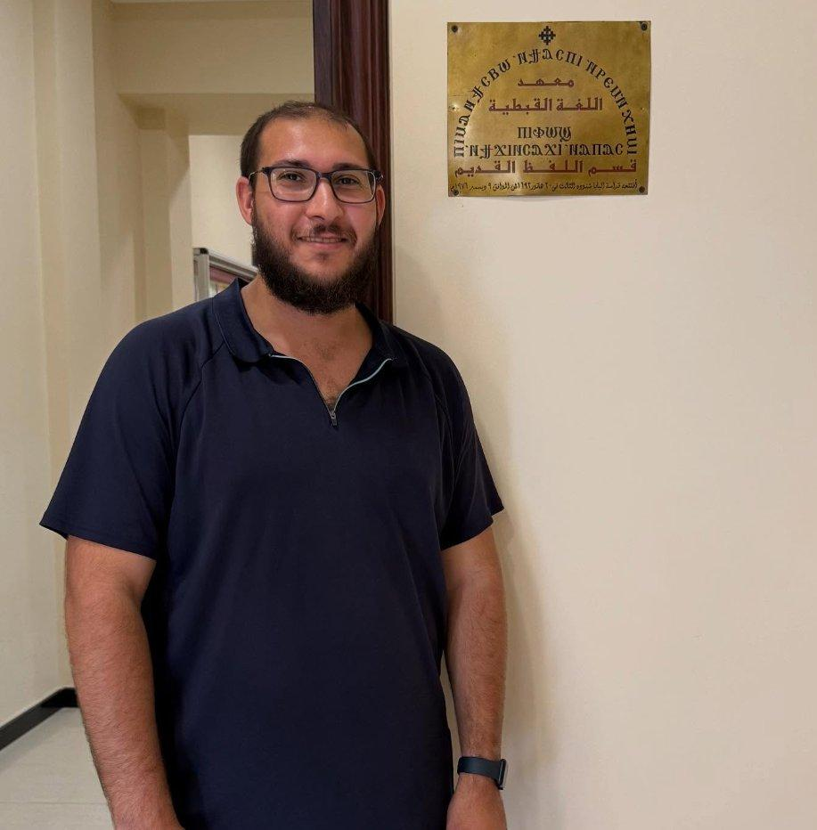

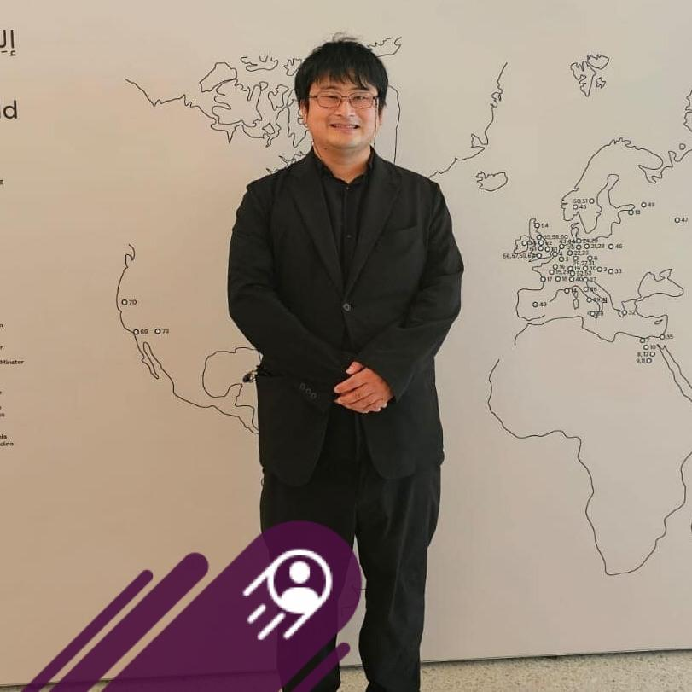
The Team Behind Coptic Compass
الفريق
Built by Copts for Copts — with scholarly partnership from Japan
Kyrillos Wannes
George J. B. Tawadrous
Dr. So Miyagawa
كيريلوس وانيس
جورج يوسف باسيليوس
د. سو مياجاوا
Founder & Developer
Contributor & Language Expert
THOTH AI · Univ. of Tsukuba
المؤسس والمطور
مساهم وخبير لغوي
THOTH AI · جامعة تسوكوبا
Platform architecture, dictionary, grammar & AI integration
Coptic language expertise & scholarly content contribution
Computational linguistics & Egyptology — creator of THOTH AI
بنية المنصة، القاموس، النحو، والذكاء الاصطناعي
خبرة لغوية قبطية ومساهمة أكاديمية
اللغويات الحاسوبية وعلم المصريات — مبتكر THOTH AI

Slide 9
Getting Started
كيف تبدأ؟
1
Visit copticcompass.com
زُر الموقع copticcompass.com
No account needed for Dictionary, Grammar, or Publications
لا تحتاج حساباً للقاموس والنحو والمنشورات
2
Search a Coptic word or phrase
ابحث عن كلمة أو عبارة قبطية
Use the virtual keyboard or type in English to find entries
استخدم لوحة المفاتيح الافتراضية أو اكتب بالإنجليزية
3
Explore the Grammar lessons
استكشف دروس النحو
Structured lessons from beginner level — linked to the dictionary
دروس منظمة من المستوى المبتدئ — مرتبطة بالقاموس
4
Try Shenute AI for questions
جرّب شنودة للأسئلة
Ask Shenute about Coptic grammar, liturgy, or manuscripts
اسأل شنودة عن النحو والألحان وسياق المخطوطات
5
Create a free account
أنشئ حساباً مجانياً
Track progress, access instructor features & receive updates
تتبع تقدمك واستفد من ميزات المدرب والتحديثات

Slide 10
Ⲭ
Coptic Compass
كوبتيك كومباس
A trusted digital home for Coptology
منزل رقمي موثوق لعلوم القبطيات
www.copticcompass.com
Built by Copts for Copts · بُنيت من الأقباط للأقباط · © 2026 Coptic Compass

Slide 11
Technical Foundations & Sources | الأسس التقنية والمصادر
EN: Coptic Compass combines a structured dictionary, grammar engine, and Shenute AI (RAG + vector search) for grounded educational answers.
AR: يجمع كوبتيك كومباس بين قاموس منظم ومحرك نحو وشنودة للذكاء الاصطناعي (RAG + بحث متجهي) لتقديم إجابات تعليمية موثوقة.
EN: Core evidence sources include verified lexicons, curated grammar references, publications, and manuscript-oriented study materials.
AR: تشمل مصادر المعرفة الأساسية معاجم موثقة ومراجع نحوية منقحة ومنشورات أكاديمية ومواد دراسية مرتبطة بالمخطوطات.
EN: AI responses are designed to reference authoritative Coptic scholarship and align with Church and academic study standards.
AR: صُممت إجابات الذكاء الاصطناعي للاستناد إلى مصادر قبطية معتمدة وبما يتوافق مع المعايير الكنسية والأكاديمية.
EN: Repository and transparency: https://github.com/KyroHub/CopticCompass
AR: المستودع والشفافية: https://github.com/KyroHub/CopticCompass

Slide 12
Future Prospects & Open Source | الآفاق المستقبلية والمصدر المفتوح
EN: Planned roadmap includes Coptic speech-to-text for liturgical and educational pronunciation workflows.
AR: تتضمن الخطة القادمة إضافة تحويل الكلام إلى نص قبطي لدعم التدريب النطقي التعليمي والليتورجي.
EN: Hymns AI Tutor: interactive coaching for hymn pronunciation, meaning, and structured practice.
AR: مُعلّم الألحان بالذكاء الاصطناعي: تدريب تفاعلي للنطق والمعنى وخطط ممارسة منظمة.
EN: Offline local AI mode is planned for privacy-focused use in churches, classrooms, and low-connectivity regions.
AR: يجري التخطيط لوضع ذكاء اصطناعي محلي دون اتصال بالإنترنت لخصوصية أعلى في الكنائس والفصول والمناطق ضعيفة الاتصال.
EN: Coptic Compass is open source — anyone can contribute code or Coptic educational content.
AR: كوبتيك كومباس مشروع مفتوح المصدر — ويمكن لأي شخص المساهمة بالكود أو بالمحتوى التعليمي القبطي.
EN/AR: Contribute via GitHub issues and pull requests | ساهم عبر GitHub من خلال البلاغات وطلبات الدمج.

